Slide 1
7 Дәріс. Мектептегі физика курсындағы физикалық теориялар
Жоспар
1. Мектептегі физика курсының құрылымы және физикалық теория.
2. Физикалық теорияларды оқып-үйрену әдістемесі.

Slide 2
Мектеп физика курсының құрылымы
Физика курсы негізгі принциптерге негізделген: құбылыстар, ұғымдар, заңдар және теориялар
Материалдар физикалық идеялар мен теориялар төңірегінде ұйымдастырылған
Негізгі бөлімдер: Механика, Молекулалық физика, Электрдинамика, Кванттық физика
Оқушылардың теориялық ойлау қабілеттерін дамытуға бағытталған

Slide 3
Физикалық теорияның құрамдас бөліктері
Негізі: Эксперименттік фактілер, идеалданған объектілер, физикалық ұғымдар
Ядросы: Заңдар, математикалық өрнектер, постулаттар, принциптер, іргелі тұрақтылар
Қорытындылар: Нақты физикалық объектілердің сипаттамалары, нақты мәселелерге қолдану
Мысал: Мектеп физикасындағы молекулалық-кинетикалық теорияның құрылымы

Slide 4
Мектеп физикасындағы механика
Механикалық қозғалыстың барлық процестері мен құбылыстарын қамтиды
Материалдық нүктелердің кинематикасы мен динамикасын қамтиды
Сақталу заңдары
Механикалық тербелістер мен толқындар
Механиканың негізгі мәселелерін шешуге ұйымдастырылған

Slide 5
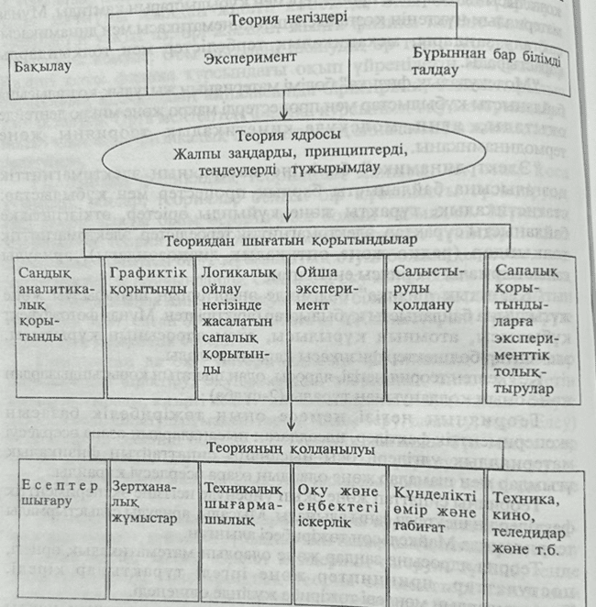

Slide 6
Молекулалық физика және термодинамика
Материяның жылулық қозғалысын макро және микро деңгейде зерттейді
Молекулалық-кинетикалық теория мен термодинамиканы қамтиды
Газдар, сұйықтықтар және қатты заттардың қасиеттерін түсіндіреді
Жылу құбылыстары мен заттың агрегаттық күйлерінің өзгеруін талқылайды
Қысым, концентрация, орташа кинетикалық энергия сияқты ұғымдарды енгізеді

Slide 7
Мектеп физикасындағы электрдинамика
Электромагниттік қозғалысқа қатысты барлық процестерді қамтиды
Статикалық, тұрақты және құйынды өрістерді қамтиды
Өткізгіштік, электромагниттік тербелістер мен толқындарды талқылайды
Арнайы салыстырмалылық теориясын енгізеді
Әртүрлі өріс түрлерін жүйелі түрде зерттеуге ұйымдастырылған

Slide 8
Мектеп бағдарламасындағы кванттық физика
Энергияның шығарылуы мен жұтылуына қатысты құбылыстарға назар аударады
Фотоэлектрлік эффект, атом құрылымы, ядролық физиканы қамтиды
Элементар бөлшектер физикасын таныстырады
Классикалық физика ұғымдарына негізделеді
Әлемнің қазіргі заманғы физикалық бейнесін қалыптастыруға көмектеседі

Slide 9
Физика курсы бойынша негізгі идеялар
Материя құрылымы: Басынан бастап енгізіліп, барлық курс бойы дамытылады
Сақталу заңдары: Физиканың барлық бөлімдерінде қолданылады
Салыстырмалылық: Қозғалыс салыстырмалылығынан арнайы салыстырмалылық теориясына дейін
Бұл идеялар физика білімін шоғырландыруға және жүйелеуге көмектеседі

Slide 10
Физикалық теорияларды оқыту әдістері
Түсіндірулерді эксперименттік фактілер мен бақылауларға негіздеу
Теориялық ойлау дағдыларын дамыту
Кезеңдерді ұстану: фактілер → модель → қорытындылар → эксперимент
Демонстрациялар мен оқушылардың эксперименттерін қолдану
Теорияларды нақты әлем құбылыстарын түсіндіру және мәселелерді шешу үшін қолдану

Slide 11
Теорияға негізделген физика білімінің артықшылықтары
Оқушылардың теориялық ойлау қабілеттерін дамытады
Ғылыми дүниетанымды қалыптастырады
Оқушыларды жоғары деңгейдегі оқу мен практикалық қолдануға дайындайды
Оқушыларға әлемнің физикалық бейнесін түсінуге көмектеседі
Әртүрлі контекстерде мәселелерді шешу дағдыларын жетілдіреді

Slide 12
Дәрісті бекіту сұрақтары
Мектептегі физика курсының құрылымы және физикалық теория бөлімдерін атаңыз.
Физикалық теорияларды оқып-үйрену әдістемесінің қандай түрлерін білісіз?
Жоғарғы сыныптағы физика курсы өанша бөлімнен тұрады?
"Молекулалық физика” бөлімінде қандай физикалық құбылыстар оқыталады?
"Электрдинамика" бөлімінде қандай физикалық құбылыстар оқыталады?
«Кванттық физика» бөлімінде қандай физикалық құбылыстар оқыталады?
Сақталу заңдары физика курсының қандай бөлімдерінде қолданылады?
Негізгі мектеп оқушыларына теорияны меңгеруіне қойылатын талаптарды атаңыз.

